Slide 1
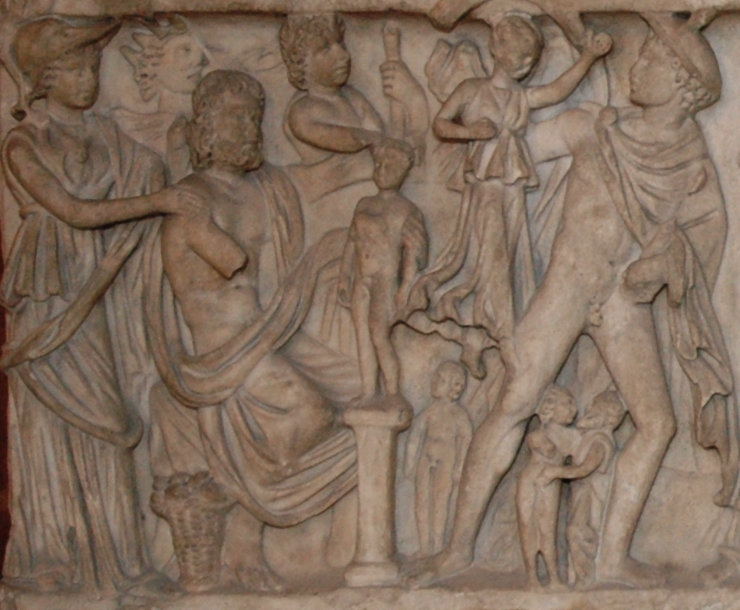
Properzio
Elegie, III, 5

Slide 2
Elegie, III, 5
Pacis Amor deus est, pacem veneramur amantes:
sat mihi cum domina proelia dura mea.
Amore è dio di pace: noi amanti veneriamo la pace, ma io non faccio che combattere dure battaglie con la mia padrona.

Slide 3
Elegie III, 4
Arma deus Caesar dites meditatur ad Indos,
et freta gemmiferi findere classe maris…
Guerra il divino Cesare progetta di portare agli Indi opulenti e di solcare con le onde del mare perlifero.
[…] Io mi accontenterò di applaudire lungo la via Sacra.

Slide 4
Eppure non è preda il mio cuore di bramosia dell’oro, che io detesto, né placo la sete bevendo da coppe tempestate di gemme, né la Campania ferace è arata per me da mille coppie di buoi, né mi procuro i bronzi fusi (mixta aera) dalla tua distruzione, Corinto.
O argilla primeva, infausta a Prometeo che ti modellò! Nel forgiare il petto dell’uomo egli fu poco avveduto: mentre sistemava il corpo non prestò cura adeguata alla mente; in primo luogo era necessario che la via dell’animo fosse diritta.
Ma ora siamo sbattuti dal vento in così vasto spazio di mare, andiamo in cerca di nemici e alle vecchie armi uniamo le nuove. Non porterai alcuna ricchezza fino alle onde dell’Acheronte: nudo sarai traghettato, stolto, nel vascello infernale. Vincitore e vinto nel mondo delle ombre si confonderanno: tu siedi, o prigioniero Giugurta, vicino al console Mario; Creso di Lidia non sta lontano da Iro dulichio. La morte migliore è quella che viene dopoché della vita si sono colte le gioie (optima mors, carpta quae venit ante die).

Slide 5
Petronio, Satyricon, 50
«E forse ti chiedi» disse «perché io sia il solo a possedere autentici corinzi: ma perché il bronzista dal quale mi servo si chiama Corinto. Che altro significa corinzio, se non uno che si serve da Corinto? E non crediate che io sia un ignorante, lo so perfettamente qual è la storia dell’origine del corinzio. Quando Ilio fu presa, Annibale, uomo scaltro e molto camaleontico, riunì in un sol rogo tutte le statue che trovò, di bronzo, d’oro e d’argento e le bruciò; esse fusero in un’unica lega metallica».

Slide 6
Orazio, Odi I, 11
... Dum loquimur, fugerit invida
aetas: carpe diem, quam minimum credula postero.
Mentre parliamo sarà fuggito, inesorabile, il tempo: cogli il giorno, il meno possibile fiduciosa in quello successivo.

Slide 7
Mi piace aver frequentato l’Elicona nell’età giovane e nelle danze delle Muse aver intrecciato le mani; mi piace incatenare la mente con abbondante Lieo (multo mentem vincire Lyaeo) e avere sempre sul capo rose di primavera.
Poi, quando il peso degli anni mi avrà sottratto i piaceri di Venere e la canuta vecchiaia mi avrà cosparso di bianco i neri capelli, allora mi sia gradito conoscere a fondo le regole della natura, quale dio governi con arte questa dimora del mondo, quale via prenda il sole al suo sorgere e quale al tramonto, perché la luna, unite le corna, ritorni ogni mese al suo pieno aspetto, perché sul mare spadroneggiano i venti, che cosa l’Euro cerchi di catturare col suo soffio e donde giunga alle nuvole acqua perenne, se verrà il giorno che demolirà la rocca del mondo, perché l’arco dagli splendenti colori attinga l'acqua piovana o perché abbiano tremato le vette del Pindo Perrebbio […] Se sotto terra esistano leggi divine e supplizi per i colpevoli […] o se tutto è una favola vana, calata sugli infelici mortali e non può esistere motivo di paura al di là del funebre rogo. Questo mi attende nell'ultima parte della mia vita. Ma voi che avete più a cuore le armi, riportate in patria le insegne di Crasso!

